Slide 1




Migração de Plataforma

Slide 2



Hello!
Rafael Evangelista
Estou aqui para fazer uma apresentação referente ao processo de Migração de Plataforma.
Email: rafael.evangelista@pdcase.com.br
Contato: (91) 3223-0619 / (91) 8334-5800 / (31) 8454-4656 / (91) 4008-2766

Slide 3
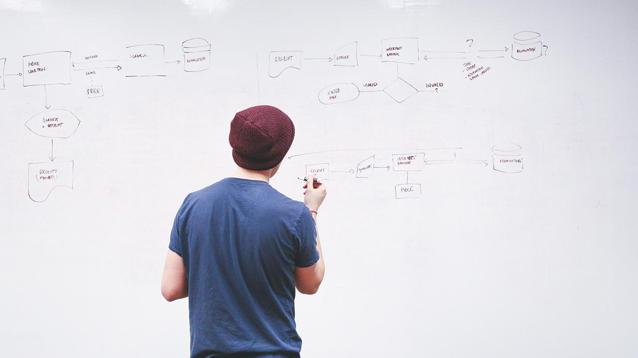

Agenda da Apresentação
3
Migração
Vantagens do PL/SQL
Tecnologias Existentes da Migração
Diferencial da Nossa Tecnologia
Extrutura Básica da Migração
Caso de Sucesso

Slide 4

Migração
4
O Processo de migração é realizado com o apoio de ferramenta automatizada, que interpreta o código COBOL e gera código PL/SQL.
A partir da leitura da base de dados do SADS, são extraídas as informações para a criação automatizada de telas em Java.

Slide 5

Maior performance para o tratamento de um grande volume de dados
Elimina o overhead de troca de dados entre servidores de banco de dados e servidor de aplicação para o processamento de grandes volumes de dados
Menor curva de aprendizado se comparado à Java
Aproveitamento da equipe de desenvolvimento atual
Tecnologia estável suportada pela Oracle
Vantagens do PL/SQL

Slide 6











Tecnologias Existentes da Migração
6
.
.
.
A maioria das soluções disponíveis consiste em ”emular” o código COBOL dentro de outra plataforma (majoritariamente em Java), com o uso de IDE`s e Frameworks proprietários.
O código resultante não é puramente COBOL nem puramente JAVA - ”JOBOL”.
Este processo resulta em baixa performance, uma vez que diversas operações são emuladas dentro de frameworks ao invés de se utilizar operações e sintaxe nativa da linguagem.

Slide 7

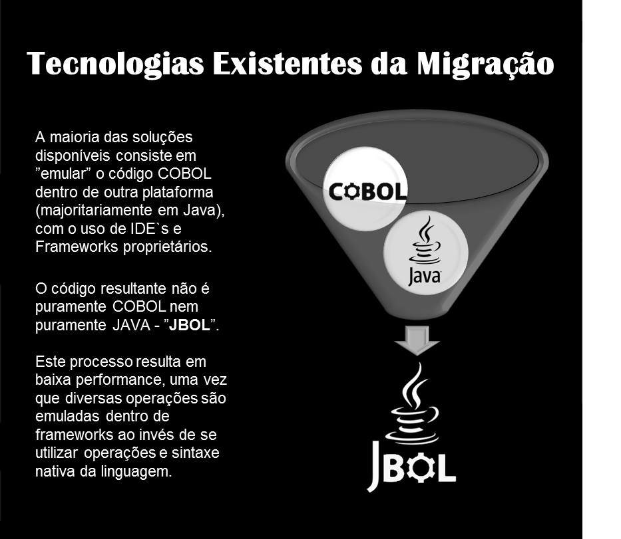


Tecnologias Existentes da Migração
.
.
A maioria das soluções disponíveis consiste em ”emular” o código COBOL dentro de outra plataforma (majoritariamente em Java), com o uso de IDE`s e Frameworks proprietários.
O código resultante não é puramente COBOL nem puramente JAVA - ”JBOL”.
Este processo resulta em baixa performance, uma vez que diversas operações são emuladas dentro de frameworks ao invés de se utilizar operações e sintaxe nativa da linguagem.
A maioria das soluções disponíveis consiste em ”emular” o código COBOL dentro de outra plataforma (majoritariamente em Java), com o uso de IDE`s e Frameworks proprietários.

Slide 8

Seu futuro depende do que fizer agora!
Traduzindo o Passado no Futuro
Traduzindo o
Passado no Futuro

Slide 9





V i d a
E
P
RÓSPERA
L O N G A

Slide 10
V I D A
E
P
RÓSPERA
L O N G A

Slide 11

P
E
RÓSPERA

Slide 12
MOSTRAMOS O
CAMINHO
SE PERMITA SEGUIR EM
FRENTE

Slide 13
JAVA
+
COBOL

Slide 14
+
A T U A L
=
+
CONHECIMENTO
BARATO

Slide 15
VIAJANDO
RUMO AO
FUTURO

Slide 16



SURGEM DAS

Slide 17

Diferenciais da Nossa Tecnologia
01
NÃO SÃO EMBUTIDAS IDEs
No nosso processo de migração não são embutidas IDEs, frameworks ou bibliotecas no código gerado, o que não cria dependência na sustentação pós conversão;
02
UTILIZA CONCEITOS DE MDA E COMPILADORES
Sobre o código COBOL são realizadas análises léxica, sintática e semântica para a criação de um modelo, que posteriormente é utilizado para a geração do código na linguagem alvo (PL/SQL e Java).
03
GERAÇÃO EM CÓDIGO NATIVO DA BAIXA PLATAFORMA, SEM “EMULAÇÃO”
Através de comandos COBOL (JOBOL), o que traz como vantagens maior performance e maior facilidade de manutenção do código convertido.
04
A CONVERSÃO PARA PL/SQL TORNA MENOR A CURVA DE APRENDIZADO PARA OS DESENVOLVEDORES COBOL
Permitindo manter a equipe de desenvolvimento atual após a migração de plataforma.
17

Slide 18

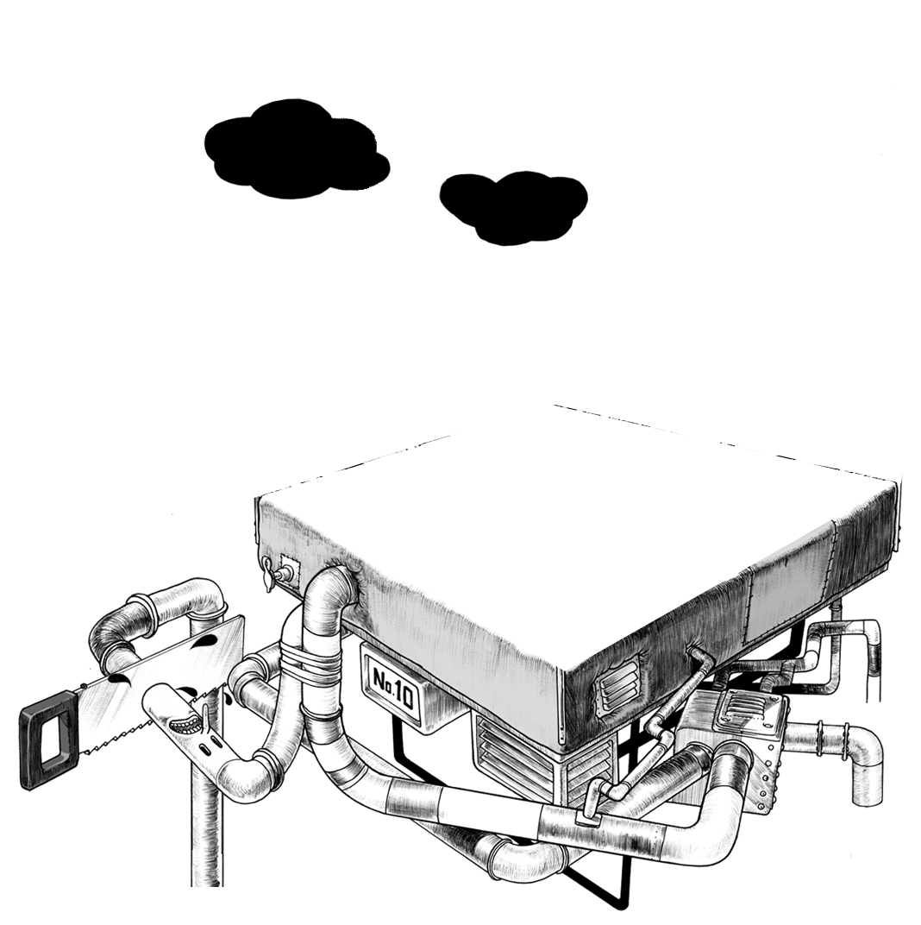



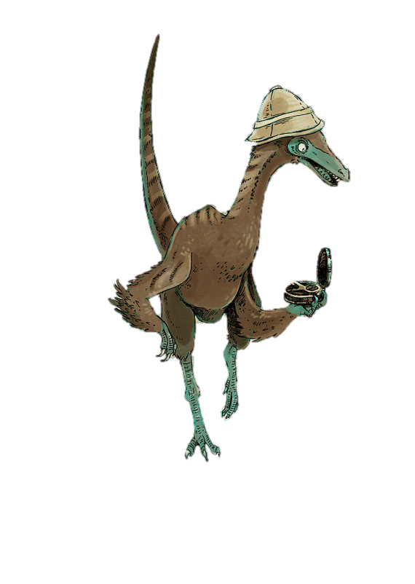
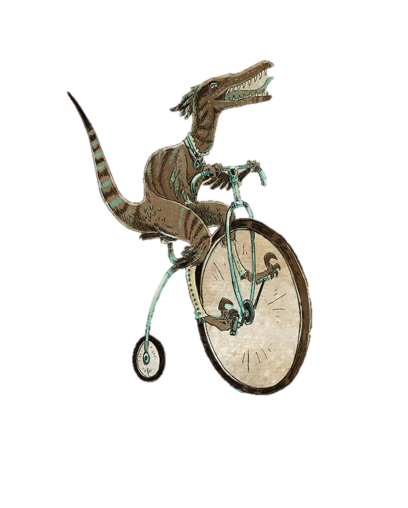

Slide 19
Estrutura Básica da Migração
19

Slide 20
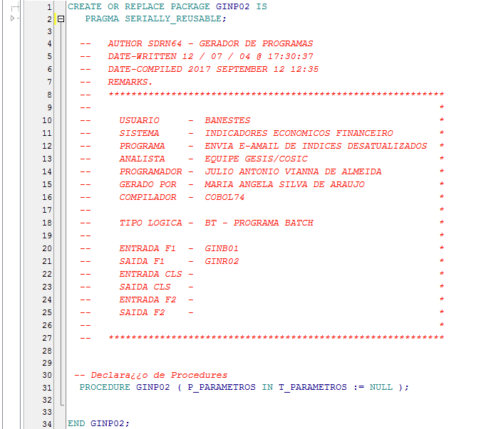
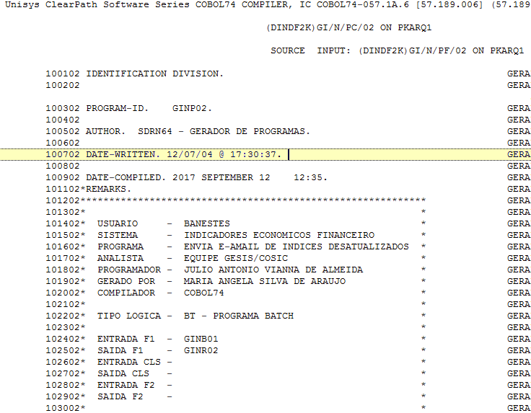
20
CADA PROGRAMA E SUBROTINA GERAM UMA PACKAGE
k
s

Slide 21
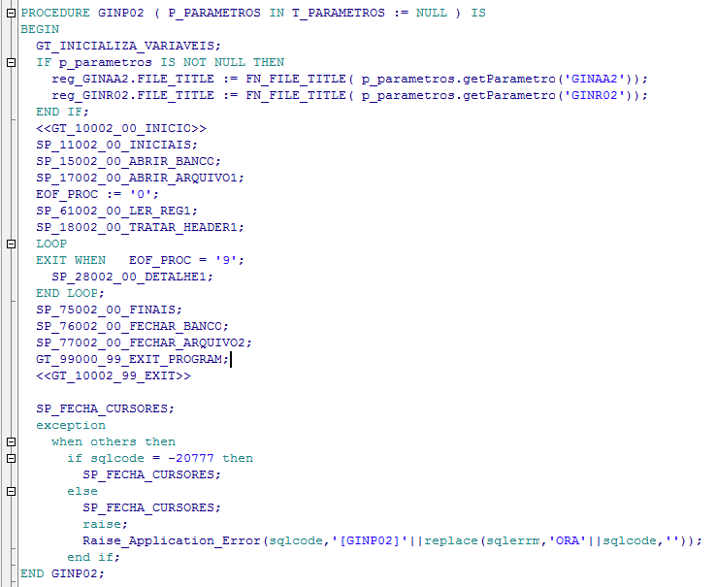
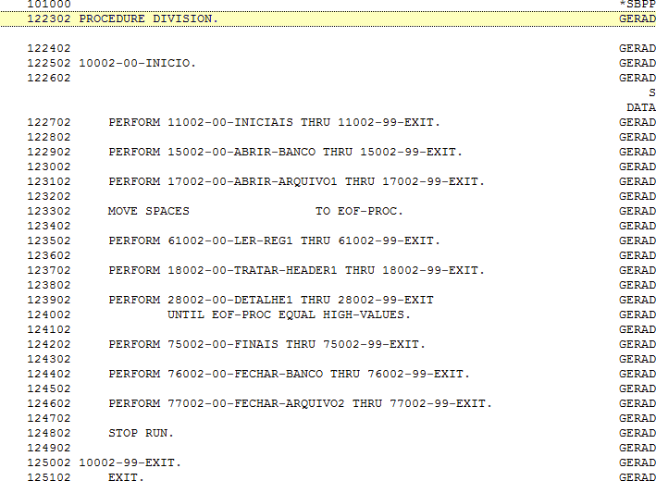
21
O ENTRY POINT DE CADA PROGRAMA GERA UMA PROCEDURE HOMÔNIMA À PACKAGE,
k
s
COM OS PARÂMETROS DO PROGRAMA ORIGINAL E UM PARÂMETRO ADICIONAL PARA A REALIZAÇÃO DE FILE-EQUATE EXTERNO AO PROGRAMA

Slide 22
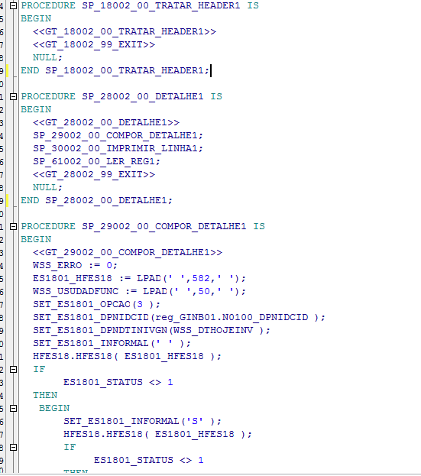
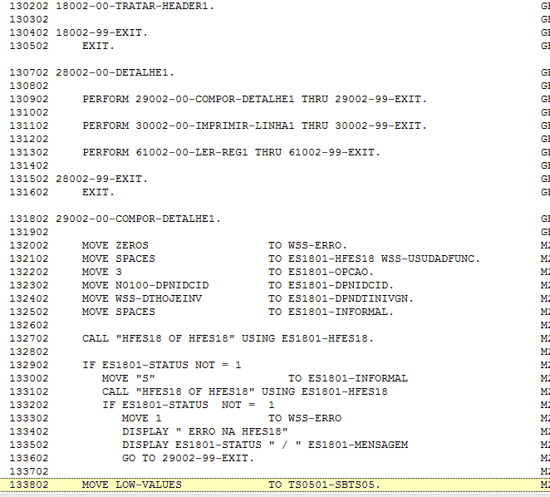
22
CADA PARÁGRAFO GERA UMA PROCEDURE DENTRO DA PACKAGE
k
s

Slide 23


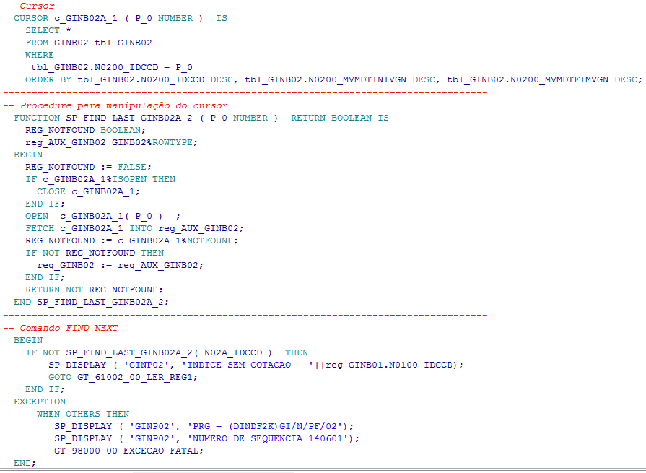
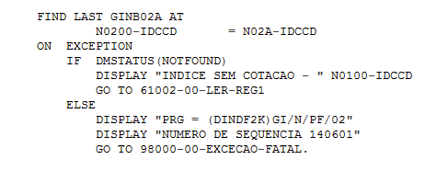
23
COMANDOS FIND RESULTAM EM CURSORES
k
s

Slide 24
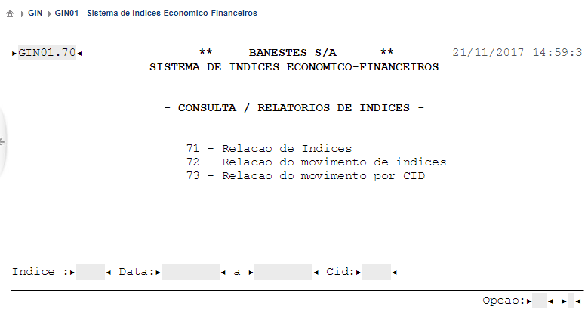
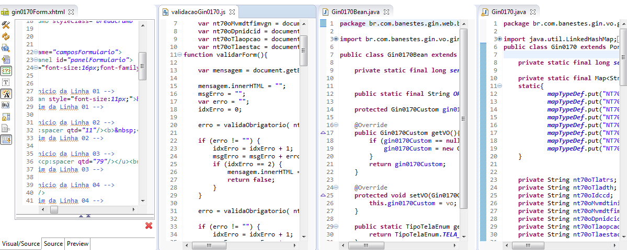
24
OS DESENHOS DE TELA, TL`S E DEMAIS CONSITÊNCIAS DO SADS GERAM CÓDIGO JAVA
k

Slide 25
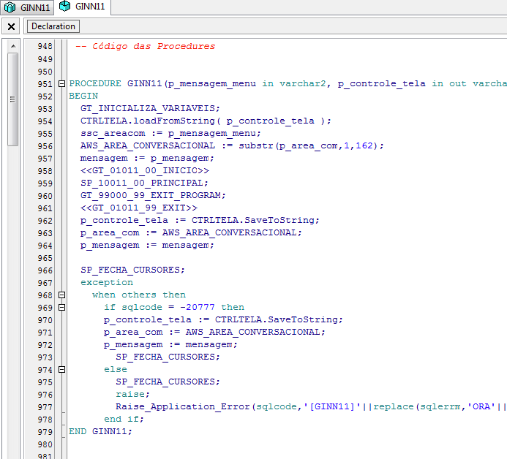
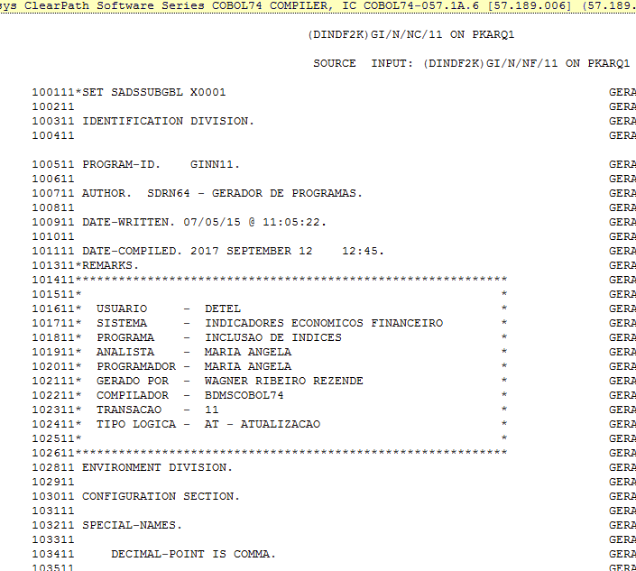
25
O PROGRAMA DE TELA GERA UMA PACKAGE,
k
s
EXATAMENTE COMO DEMONSTRADO ANTERIORMENTE PARA OS DEMAIS PROGRAMAS E SUBROTINAS

Slide 26
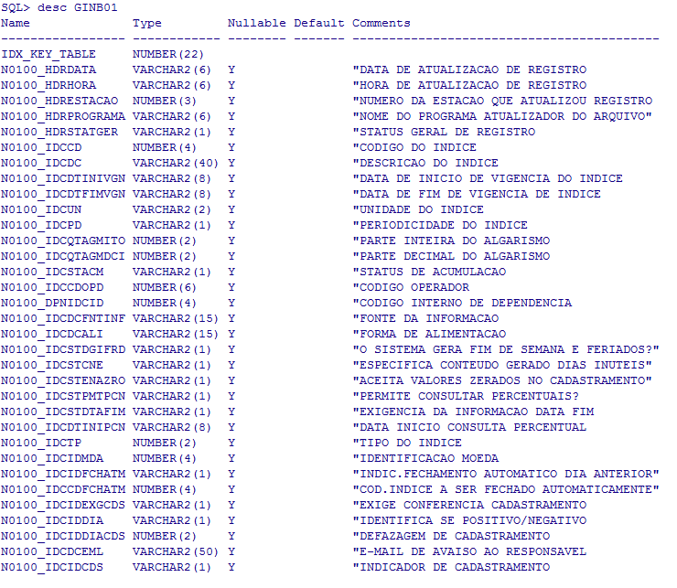
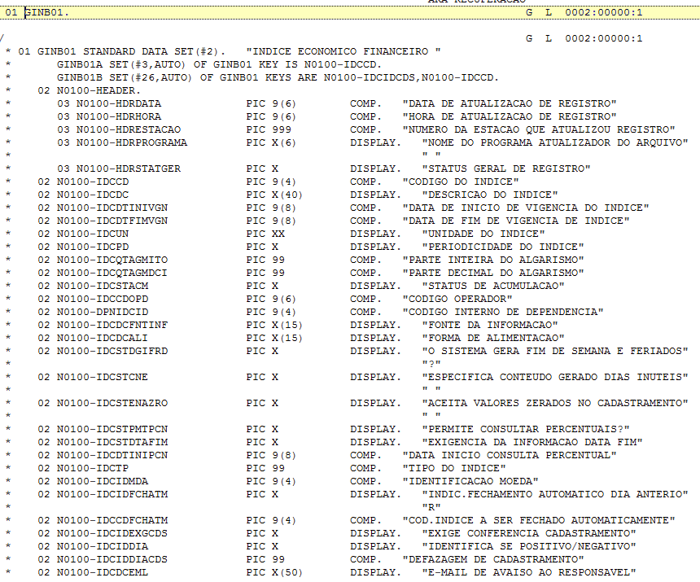
26
SET`S GERAM TABELAS
k

Slide 27


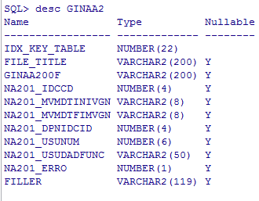
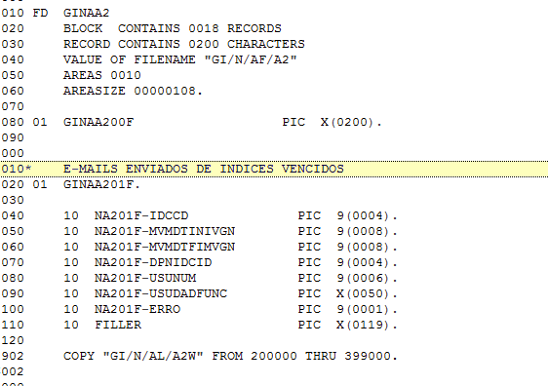
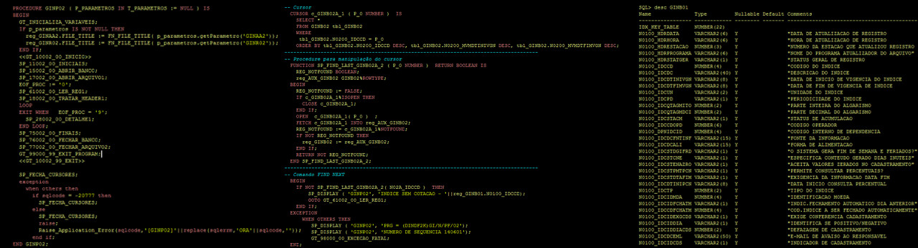
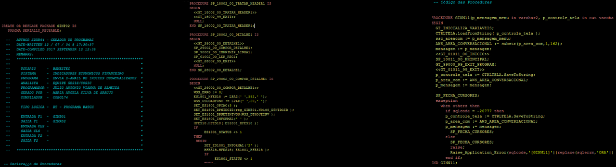
27
FILE DEFINITIONS GERAM TABELAS
k
s

Slide 28

k
s

Slide 29

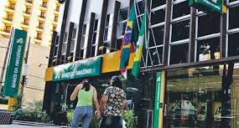

Case de Sucesso
+ 1 milhão de linhas de código migrado já em produção
12% de redução mensal no custo
12 meses de duração estimada para migração total
29

Slide 30

30
30
Pouco mais de 1 milhão de linhas de código migrado já em produção – Projeto Porte Recálculo;
Sistema com grande volume de processamento, o que gerou redução considerável de RMP e consequentemente do custo mensal de manutenção com o mainframe. Redução mensal no custo com o mainframe após a implantação em produção do projeto Porte Recálculo : 12%
Projeto para desligamento total do mainframe iniciado (mais de 3 milhões de linhas de código). Previsão de encerramento: Agosto de 2018 – Duração total estimada do projeto de desligamento do mainframe até a entrada em produção: 12 meses
Banco da Amazônia

Slide 31

Thanks!
Any questions?
Mais Informações:
www.pdcase.com.br
https://www.facebook.com/pdcaseinformatica/
https://www.linkedin.com/company-beta/579699/
https://twitter.com/PDCase

